Slide 1





C
TRƯỜNG THCS NGỌC THỤY
N
G
* LONG BIÊN – HÀ NỘI *
OÂ
N
EÄ
H
G
9

Slide 2
Nhắc lại kiến thức lớp 8 về mạng điện:
Đặc điểm:
Có điện áp định mức là 220V.
Đa dạng về thể loại và công suất của đồ dùng điện.
Phù hợp về cấp điện áp của các thiết bị, đồ dùng điện với điện áp định mức mạng điện
Các loại sơ đồ mạch điện:
Sơ đồ nguyên lý
Sơ đồ lắp đặt
Thiết bị của mạng điện:
Thiết bị đóng-cắt
Thiết bị lấy điện
Thiết bị bảo vệ

Slide 3

CÔNG NGHỆ 9
LẮP ĐẶT MẠNG ĐIỆN TRONG NHÀ

Slide 4

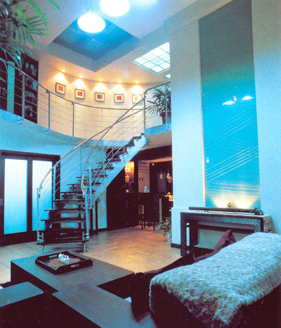
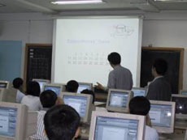
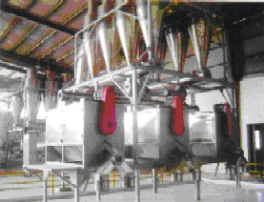
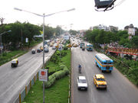
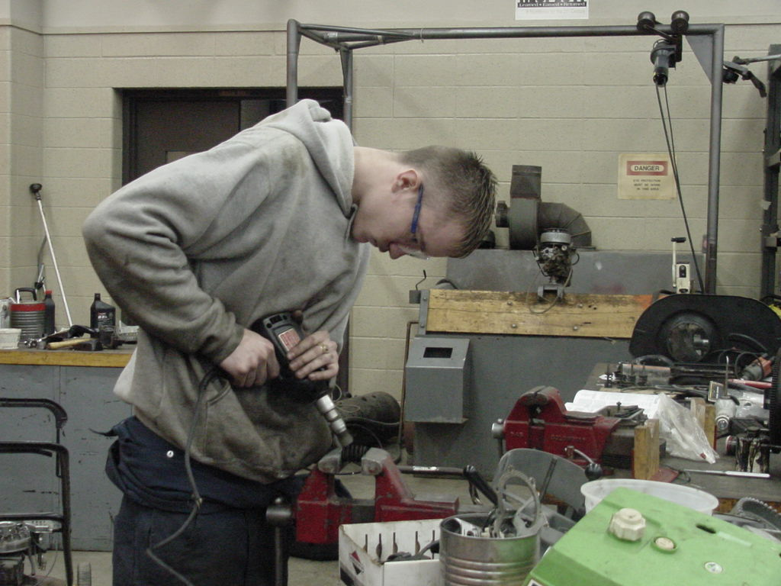
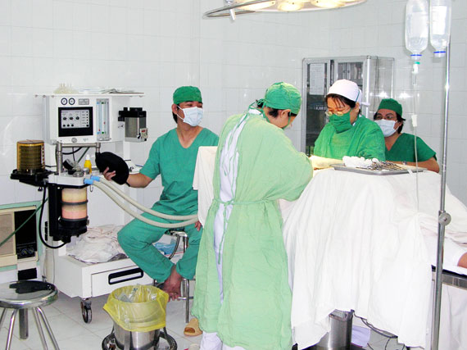
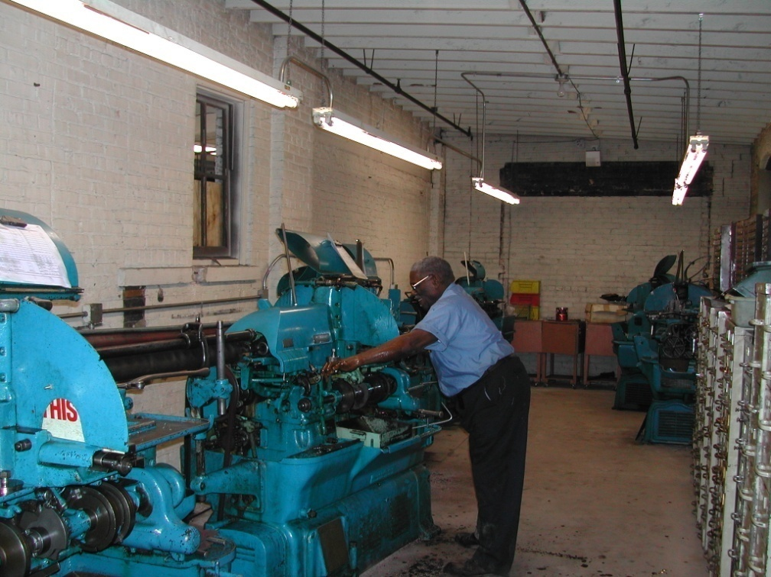
* Trong sản xuất.
* Trong nông nghiệp.
* Trong giao thông vận tải.
* Trong chế tạo.
* Trong Y tế.
* Trong Giáo dục.
* Trong điều khiển tự động.
* Trong sinh hoạt.

Slide 5
GIỚI THIỆU NGHỀ ĐIỆN DÂN DỤNG
I - VAI TRÒ, VỊ TRÍ CỦA NGHỀ ĐIỆN DÂN DỤNG TRONG SẢN XUẤT VÀ ĐỜI SỐNG
- Nghề điện dân dụng rất đa dạng, hoạt động chủ yếu trong lĩnh vực sử dụng điện năng phục vụ cho đời sống, sinh hoạt và lao động sản xuất của các hộ tiêu thụ điện

Slide 6
GIỚI THIỆU NGHỀ ĐIỆN DÂN DỤNG
I - VAI TRÒ, VỊ TRÍ CỦA NGHỀ ĐIỆN DÂN DỤNG TRONG SẢN XUẤT VÀ ĐỜI SỐNG
II - ĐẶC ĐIỂM VÀ YÊU CẦU CỦA NGHỀ
1. Đối tượng lao động:
- Thiết bị bảo vệ đóng cắt và lấy điện.
- Nguồn điện một chiều và xoay chiều điện áp thấp dưới 380V.
- Thiết bị đo lường điện.
- Vật liệu và dụng cụ làm việc của nghề điện.
- Các loại đồ dùng điện.

Slide 7
GIỚI THIỆU NGHỀ ĐIỆN DÂN DỤNG
I - VAI TRÒ, VỊ TRÍ CỦA NGHỀ ĐIỆN DÂN DỤNG TRONG SẢN XUẤT VÀ ĐỜI SỐNG
II - ĐẶC ĐIỂM VÀ YÊU CẦU CỦA NGHỀ
1. Đối tượng lao động:
2. Nội dung lao động của nghề điện
Em hãy nêu những công việc của nghề điện?
- Lắp đặt mạng điện sản xuất và sinh hoạt
- Lắp đặt thiết bị điện và đồ dùng điện
- Vận hành, bảo dưỡng và sửa chữa mạng điện, thiết bị và đồ dùng điện

Slide 8
3. Điều kiện làm việc của nghề điện dân dụng
Công viêc lắp đặt đưưêng dây cung cấp điện thưường đưưîc tiến hành trong môi trường nhưư thế nào? Hãy đánh dấu (x) vào ô trống những cụm từ về môi trưường làm việc của nghề điện.
a, Làm việc ngoài trời
x
b, Thưường phải đi lưưu động
x
c, Làm việc trong nhà.
x
d, Nguy hiểm vì làm việc gần khu vực có điện.
x
e, Tiếp xúc với nhiều chất độc hại
g, Làm việc trên cao
x

Slide 9
GIỚI THIỆU NGHỀ ĐIỆN DÂN DỤNG
I - VAI TRÒ, VỊ TRÍ CỦA NGHỀ ĐIỆN DÂN DỤNG TRONG SẢN XUẤT VÀ ĐỜI SỐNG
II - ĐẶC ĐIỂM VÀ YÊU CẦU CỦA NGHỀ
1. Đối tượng lao động:
2. Nội dung lao động của nghề điện
3. Điều kiện làm việc của nghề điện dân dụng
Công việc lắp đặt, bảo dưỡng, sửa chữa thiết bị, đồ dùng điện thường được tiến hành trong nhà

Slide 10
GIỚI THIỆU NGHỀ ĐIỆN DÂN DỤNG
I - VAI TRÒ, VỊ TRÍ CỦA NGHỀ ĐIỆN DÂN DỤNG TRONG SẢN XUẤT VÀ ĐỜI SỐNG
II - ĐẶC ĐIỂM VÀ YÊU CẦU CỦA NGHỀ
1. Đối tượng lao động:
2. Nội dung lao động của nghề điện
3. Điều kiện làm việc của nghề điện dân dụng
4. Yêu cầu của nghề điện dân dụng đối với người lao động

Slide 11
GIỚI THIỆU NGHỀ ĐIỆN DÂN DỤNG
I - VAI TRÒ, VỊ TRÍ CỦA NGHỀ ĐIỆN DÂN DỤNG TRONG SẢN XUẤT VÀ ĐỜI SỐNG
II - ĐẶC ĐIỂM VÀ YÊU CẦU CỦA NGHỀ
4. Yêu cầu của nghề điện dân dụng đối với người lao động
- Về kiến thức: tối thiểu tốt nghiệp THCS. Hiểu biết những kiến thức cơ bản của lĩnh vực kĩ thuật điện.
- Về kĩ năng: có kĩ năng đo lường, sử dụng, bảo dưỡng, sửa chữa, lắp đặt.
- Về thái độ: yêu thích nghề, có ý thức bảo vệ môi trường và an toàn lao động, làm việc khoa học, thận trọng và chính xác.
- Về sức khỏe: có đủ điều kiện về sức khỏe.

Slide 12
GIỚI THIỆU NGHỀ ĐIỆN DÂN DỤNG
I - VAI TRÒ, VỊ TRÍ CỦA NGHỀ ĐIỆN DÂN DỤNG TRONG SẢN XUẤT VÀ ĐỜI SỐNG
II - ĐẶC ĐIỂM VÀ YÊU CẦU CỦA NGHỀ
1. Đối tượng lao động:
2. Nội dung lao động của nghề điện
3. Điều kiện làm việc của nghề điện dân dụng
4. Yêu cầu của nghề điện dân dụng đối với người lao động
5. Triển vọng của nghề

Slide 13
GIỚI THIỆU NGHỀ ĐIỆN DÂN DỤNG
I - VAI TRÒ, VỊ TRÍ CỦA NGHỀ ĐIỆN DÂN DỤNG TRONG SẢN XUẤT VÀ ĐỜI SỐNG
II - ĐẶC ĐIỂM VÀ YÊU CẦU CỦA NGHỀ
5. Triển vọng của nghề
- Phát triển để phục vụ sự nghiệp công nghiệp hóa và hiện đại hóa đất nước.
- Tương lai nghề điện dân dụng gắn liền với sự phát triển điện năng, đồ dùng điện và tốc độ phát triển xây dựng nhà ở

Slide 14
GIỚI THIỆU NGHỀ ĐIỆN DÂN DỤNG
I - VAI TRÒ, VỊ TRÍ CỦA NGHỀ ĐIỆN DÂN DỤNG TRONG SẢN XUẤT VÀ ĐỜI SỐNG
II - ĐẶC ĐIỂM VÀ YÊU CẦU CỦA NGHỀ
1. Đối tượng lao động:
2. Nội dung lao động của nghề điện
3. Điều kiện làm việc của nghề điện dân dụng
4. Yêu cầu của nghề điện dân dụng đối với người lao động
5. Triển vọng của nghề
6. Những nơi đào tạo nghề

Slide 15
GIỚI THIỆU NGHỀ ĐIỆN DÂN DỤNG
I - VAI TRÒ, VỊ TRÍ CỦA NGHỀ ĐIỆN DÂN DỤNG TRONG SẢN XUẤT VÀ ĐỜI SỐNG
II - ĐẶC ĐIỂM VÀ YÊU CẦU CỦA NGHỀ
6. Những nơi đào tạo nghề
Ngành điện của các trường dạy nghề, cao đẳng, đại học kỹ thuật, các trung tâm kỹ thuật tổng hợp – hướng nghiệp

Slide 16
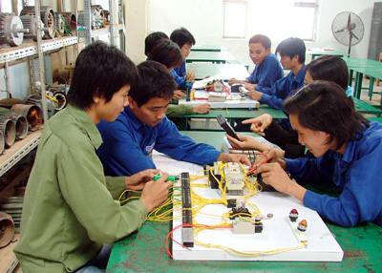
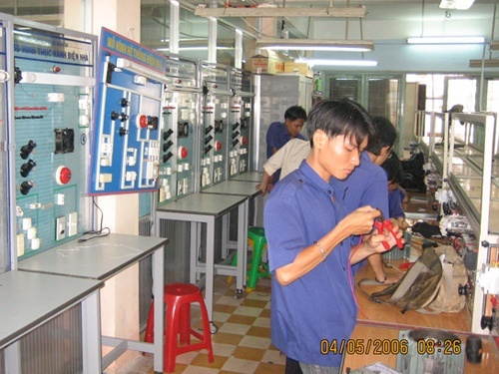
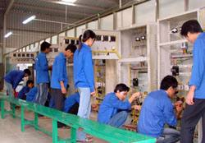
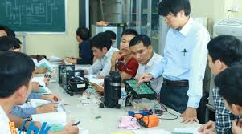

Slide 17
GIỚI THIỆU NGHỀ ĐIỆN DÂN DỤNG
I - VAI TRÒ, VỊ TRÍ CỦA NGHỀ ĐIỆN DÂN DỤNG TRONG SẢN XUẤT VÀ ĐỜI SỐNG
II - ĐẶC ĐIỂM VÀ YÊU CẦU CỦA NGHỀ
1. Đối tượng lao động:
2. Nội dung lao động của nghề điện
3. Điều kiện làm việc của nghề điện dân dụng
4. Yêu cầu của nghề điện dân dụng đối với người lao động
5. Triển vọng của nghề
6. Những nơi đào tạo nghề
7. Những nơi hoạt động nghề

Slide 18
GIỚI THIỆU NGHỀ ĐIỆN DÂN DỤNG
I - VAI TRÒ, VỊ TRÍ CỦA NGHỀ ĐIỆN DÂN DỤNG TRONG SẢN XUẤT VÀ ĐỜI SỐNG
II - ĐẶC ĐIỂM VÀ YÊU CẦU CỦA NGHỀ
7. Những nơi hoạt động nghề
Những công việc của nghề điện ở các hộ gia đình tiêu dùng điện, trong các xí nghiệp, cơ quan, nông trại, …
- Những cơ sở lắp đặt, sửa chữa về điện

Slide 19
Bài học đã
KẾT THÚC
Thân ái chào các em

